Slide 1
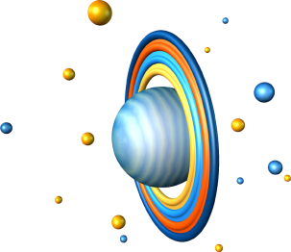
«Звёздная математика»
устный счёт

Slide 2
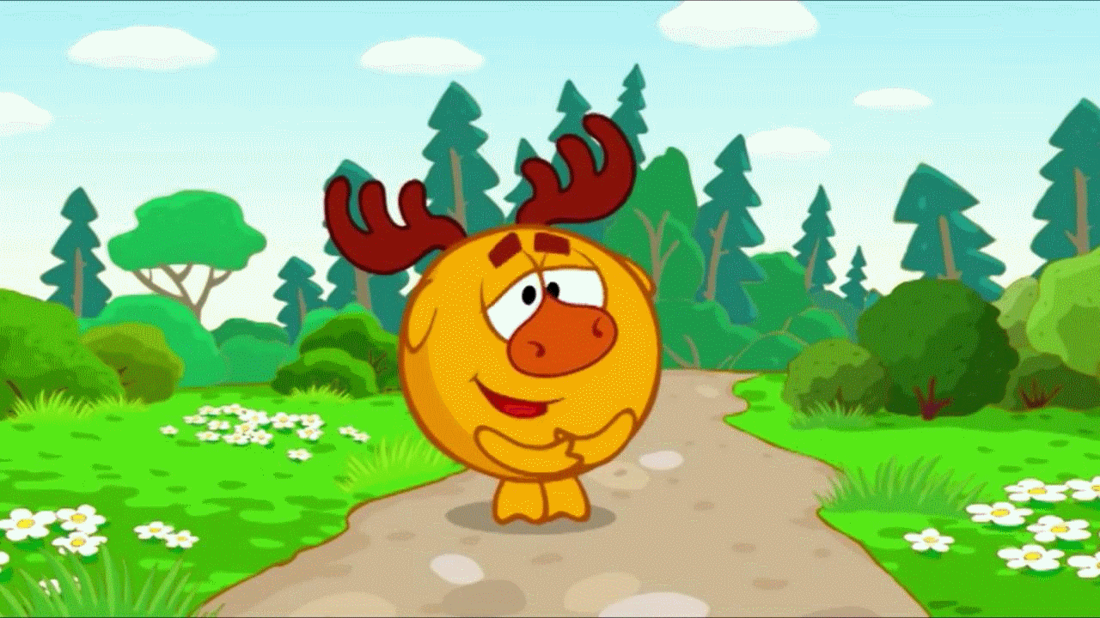
Ребята! Хорошо ли вы умеете считать? Найдите значения выражений. А для проверки кликайте по выбранному примеру!
Удачи!

Slide 3
8 – 1 + 2 = 9
6 – 2 + 3 = 7
7 – 3 + 3 = 7
6 – 2 + 1 = 5

Slide 4
7 – 3 + 2 = 6
5 - 3 + 1 = 3
6 - 3 + 1 = 4
4 - 2 + 1 = 3

Slide 5
10 - 3 + 2 = 9
6 - 3 + 1 = 4
8 - 3 + 1 = 6
2 - 2 + 1 = 1

Slide 6
10 - 5 + 2 = 7
5 + 3 - 1 = 7
9 - 3 + 2 = 8
7 - 2 + 4 = 9

Slide 7
8 - 3 + 2 = 7
5 - 3 + 2 = 4
7 - 2 + 1 = 6
6 - 2 + 3 = 7

Slide 8
Молодцы, ребята!
Отлично справились с заданиями!
До свидания, до новых встреч!

